Slide 1

ESTADÍSTICA MULTIDIMENSIONAL
Estadísticas de
Jugadores de la NBA
Análisis univariado y bivariado
1982 – 2022 (41)
14.078
3.469
55
Temporadas
Registros temporada-jugador
Jugadores distintos
Variables
Julian David Pulido - 20231020064 · Andrey Camilo González Cáceres - 20231020070 · David Martinez Rincon 20222020167
Fuente original: Basketball-Reference
19 de septiembre de 2026

Slide 2





01 · EL DATASET
Descripción del dataset
Cada fila representa el desempeño de un jugador en una temporada. Si un jugador fue transferido a mitad de año, aparece con una fila por cada franquicia en la que jugó.
14.078
55
2.695
41
registros temporada-jugador
variables
jugadores distintos
temporadas (1982–2022)
Identificación
Nombre del jugador; es texto libre, no una clave única garantizada.
Categóricas
Posición de juego (5 categorías) y equipo / franquicia (40 códigos).
Numéricas discretas
Temporada, edad, partidos jugados, partidos como titular, minutos totales.
Numéricas continuas
Estadísticas por partido, % de tiro, métricas por posesión (PER, WS, BPM, VORP), indicadores de equipo.
01 · El dataset
02 / 23

Slide 3
01 · EL DATASET
Tres decisiones de limpieza
El archivo depurado no es el original. Estas tres decisiones condicionan todo el análisis posterior.
01
02
03
Filtro de minutos_totales ≥ 100
Eliminación de las filas "TOT"
Posición consolidada en 5 categorías
Elimina las participaciones marginales. Las métricas de tasa (PER, BPM, WS/48) son cocientes y tomaban valores absurdos con uno o dos minutos jugados. Con el filtro, el PER queda acotado a un rango plausible de −4,8 a 32,8.
Las filas-resumen de jugadores transferidos a mitad de temporada no corresponden a ninguna franquicia real y duplicaban minutos ya contabilizados. El dataset queda con 0 filas "TOT".
Las combinaciones híbridas poco frecuentes ("SG-PF", "SG-PG-SF") se resolvieron a la posición principal, dejando C, PF, SF, SG y PG con tamaños de muestra comparables.
Resultado: 99,80% de celdas completas. Los NA bajan a 1.578 celdas (0,20%) concentradas en 3 columnas de porcentaje de tiro, y todas las métricas avanzadas quedan sin ningún valor faltante.
01 · El dataset
03 / 23

Slide 4
01 · EL DATASET
Diccionario de datos — 10 variables clave
Varias columnas empiezan por "porc_" pero no todas comparten escala: unas son fracciones 0–1 y otras, puntos porcentuales 0–100. La tabla completa cubre las 55 variables del dataset; esta selección guía el análisis.
Variable | Qué representa | Escala
VORP | Valor acumulado del jugador respecto a un jugador de reemplazo de nivel mínimo. | Puede ser negativo
Puntos por partido | Puntos anotados por partido. | Conteo por partido
Minutos totales | Minutos totales jugados en la temporada. | 100 – 3.533 (filtro de depuración)
TS% | Pondera tiros de 2, 3 y libres en una sola medida de eficiencia anotadora. | Fracción 0.0 – 1.0
USG% | % estimado de jugadas del equipo "usadas" por el jugador en cancha. | Puntos porcentuales 0-100
TRB% | % estimado de rebotes totales disponibles capturados. | Puntos porcentuales 0-100
AST% | % estimado de canastas de compañeros asistidas en cancha. | Puntos porcentuales 0-100
% intentos de triple | Proporción de los intentos de campo que fueron de triple. | Fracción 0.0 – 1.0
DBPM | Box Plus/Minus defensivo: impacto defensivo en puntos por 100 posesiones. | Puede ser negativo
% victorias del equipo | Porcentaje de victorias del equipo del jugador esa temporada. | Fracción 0.0 – 1.0
01 · El dataset
04 / 23

Slide 5
02 · ANÁLISIS UNIVARIADO
¿Por qué estas 10 variables clave?
De 51 variables numéricas se eligieron 10 —una por dimensión del juego— por su aporte de información independiente (importancia en modelos, cargas de componentes principales y comunalidad).
1. Valor global
6. Interior
VORP: predictor #1 del MVP (importancia 0.127, el doble del #2)
TRB%: carga máxima en PC2 (0.89); no depende de minutos jugados
2. Producción
7. Creación
Puntos/partido: comunalidad más alta del dataset (0.95) y carga máxima en PC1
AST%: cluster propio; carga -0.64 en PC2
3. Oportunidad
8. Estilo/época
Minutos totales: predictor #1 de Win Shares (importancia 0.345)
% intentos de triple: r=0.50 con la temporada; sin problema de NA
4. Eficiencia
9. Defensa
TS%: #1 para VORP; solo r=0.11 con el uso (independiente del volumen de tiro)
DBPM: única dimensión defensiva (ρ=0.40 con VORP); sin ella el análisis sería solo ofensivo
5. Rol
10. Contexto de equipo
USG%: forma cluster propio; r=0.73 con puntos/partido
% victorias: carga máxima en PC3 (0.73)
02 · Análisis univariado
05 / 23

Slide 6
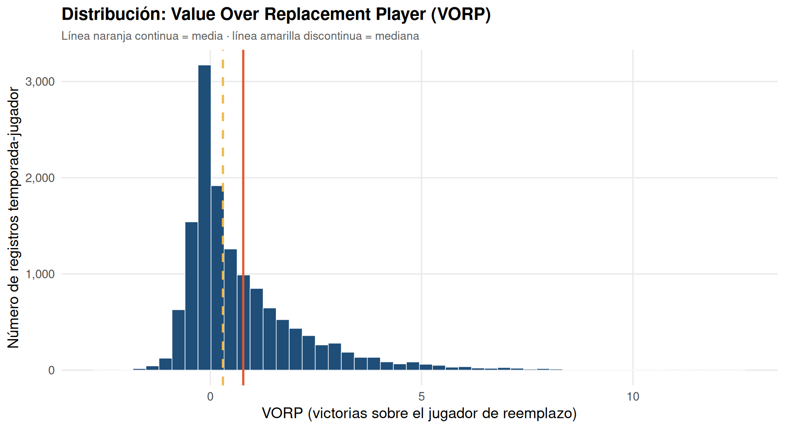
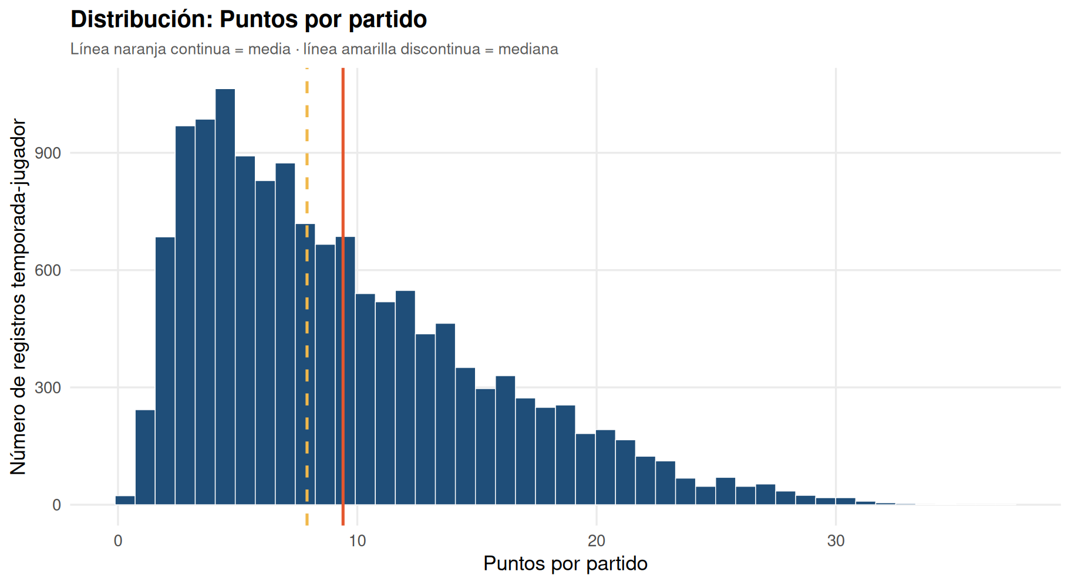
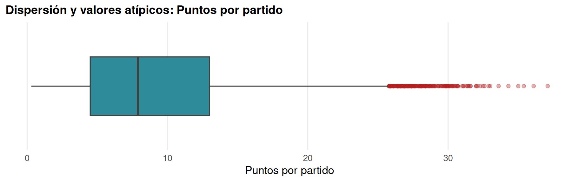
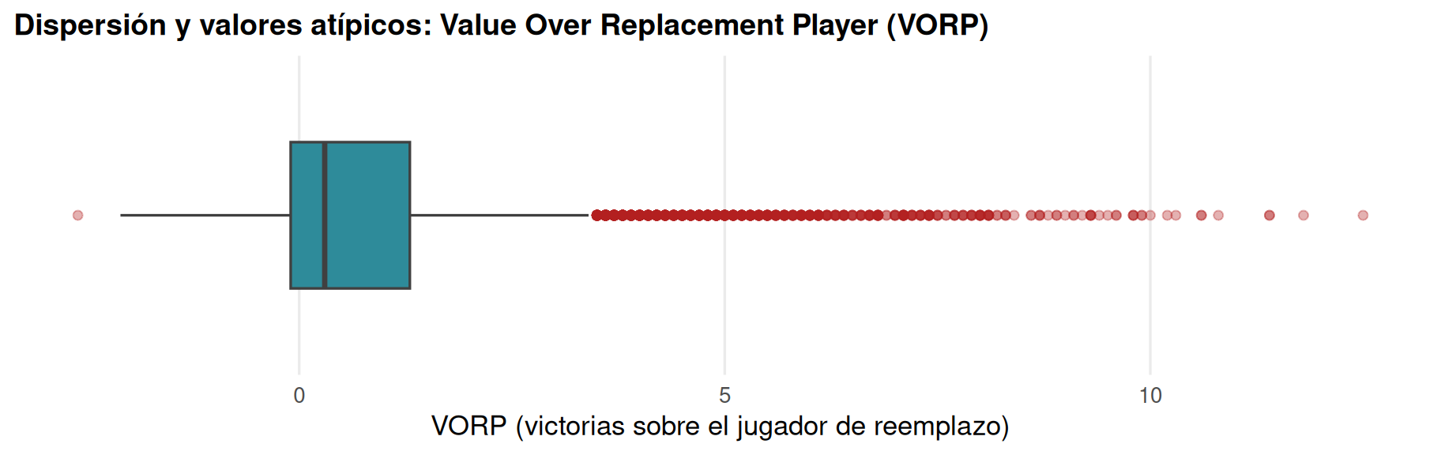
02 · ANÁLISIS UNIVARIADO
Valor global y producción
VORP — Valor sobre el reemplazo
Puntos por partido
0.781
0.3
1.476
-2.6
12.5
2.173
9.405
7.9
6.098
0.3
37.1
0.952
Media
Mediana
Desv. Est.
Mín
Máx
Asimetría
Media
Mediana
Desv. Est.
Mín
Máx
Asimetría
Media 9,4, mediana 7,9, asimetría 0,95. Las cinco posiciones tienen medianas parecidas: anotar no es una función especializada del rol. Mide volumen, no eficiencia ni valor — se lee junto a TS% y USG%.
Asimetría 2,17. Mediana 0,3 y P75 1,3: la mitad del dataset aporta un valor casi igual al de un jugador de reemplazo. El máximo llega a 12,5 — el valor se concentra en una minoría diminuta. El 32,0% tiene VORP negativo.
02 · Análisis univariado
06 / 23

Slide 7
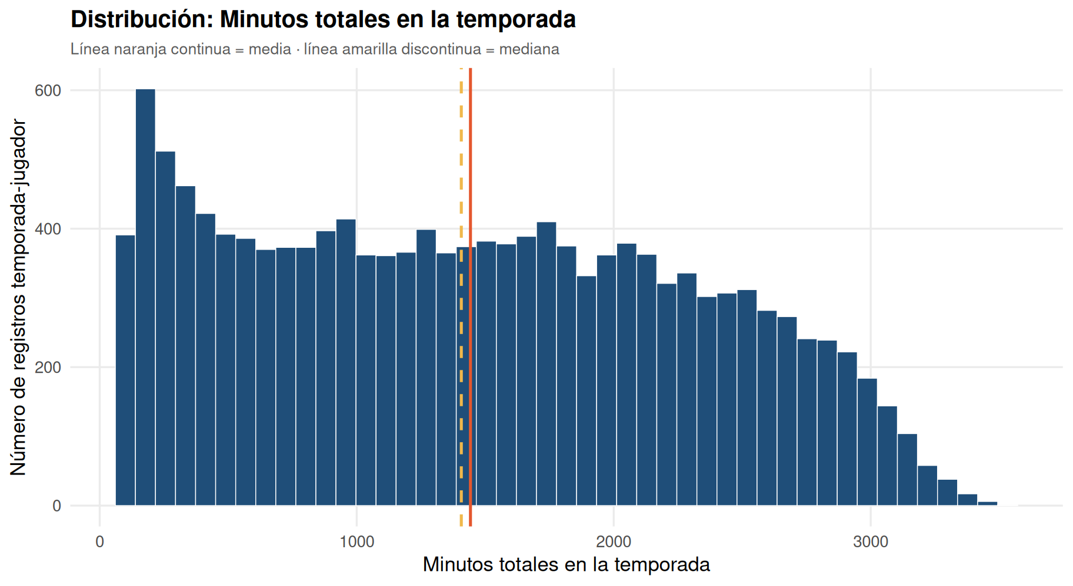
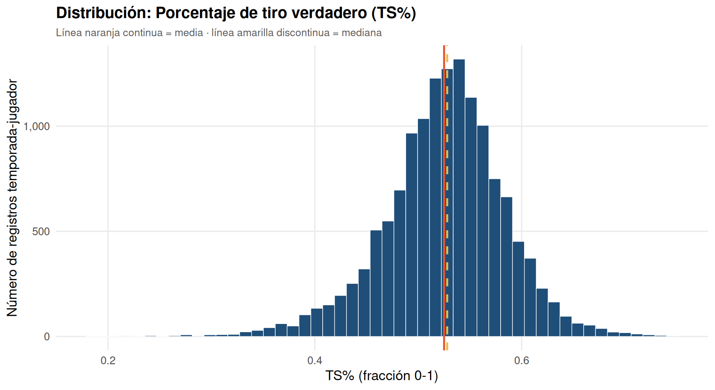
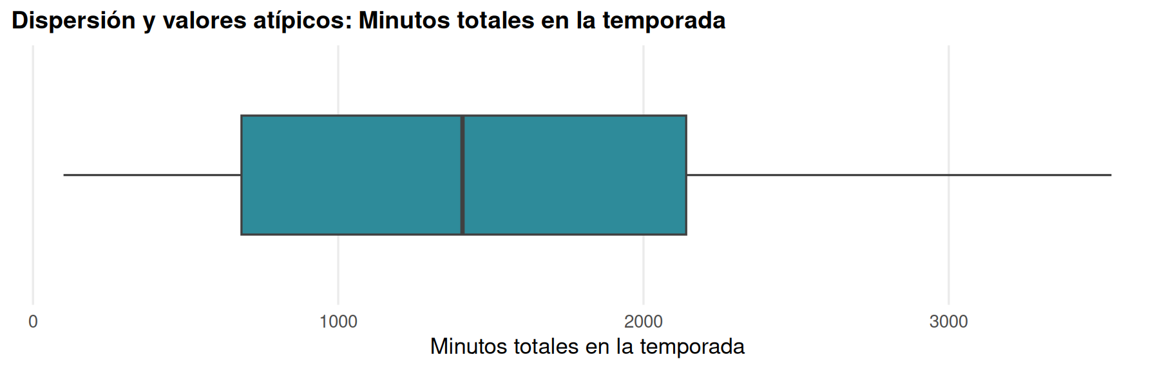
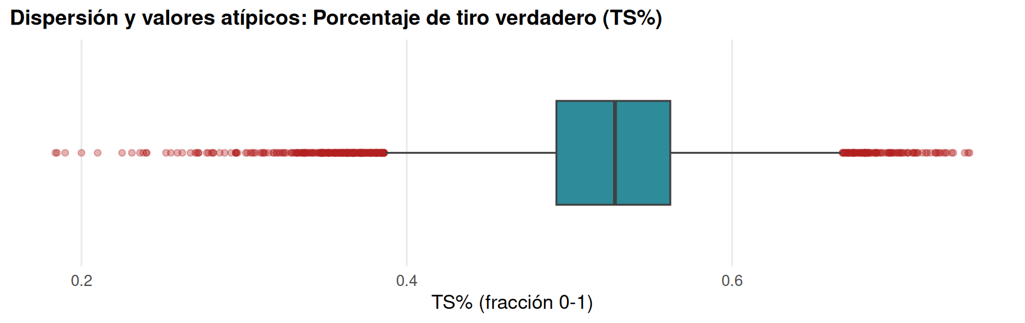
Oportunidad y eficiencia
Minutos totales en la temporada
TS% — % de tiro verdadero
1442.6
1407
867.4
100
3533
0.185
0.525
0.528
0.059
0.184
0.746
-0.437
Media
Mediana
Desv. Est.
Mín
Máx
Asimetría
Media
Mediana
Desv. Est.
Mín
Máx
Asimetría
La más simétrica de las 10 (asimetría 0,18; media y mediana casi idénticas) y sin apenas atípicos: acotada por la estructura de la competición. Es el mejor proxy de la confianza del cuerpo técnico.
Unimodal y compacta, con leve asimetría hacia la izquierda (−0,44). Se puede ser mucho peor que el promedio tirando, pero no mucho mejor. Cuatro puntos de TS% ya son media desviación estándar.
02 · Análisis univariado
07 / 23

Slide 8
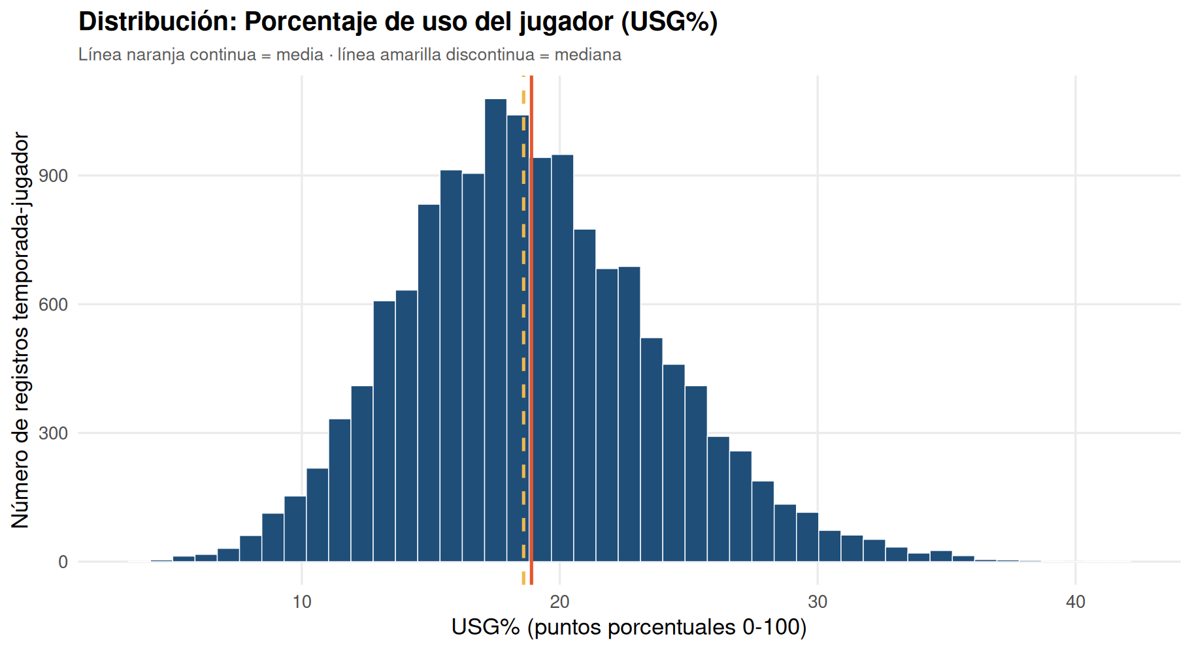
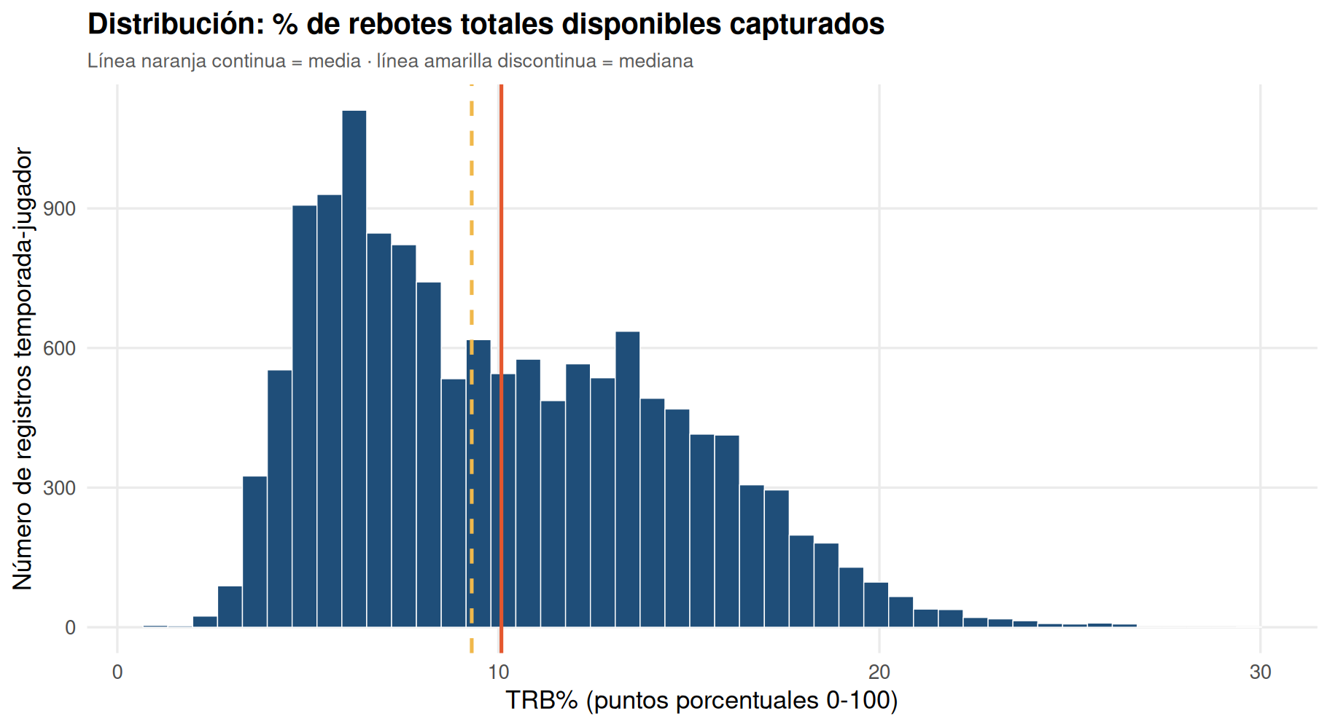
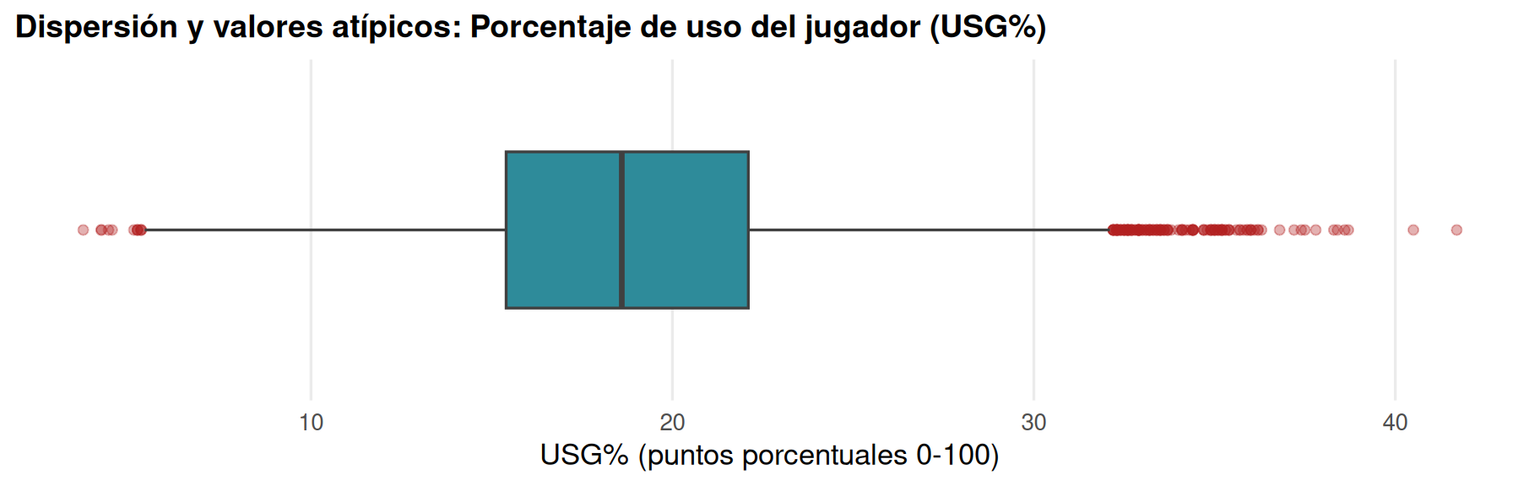
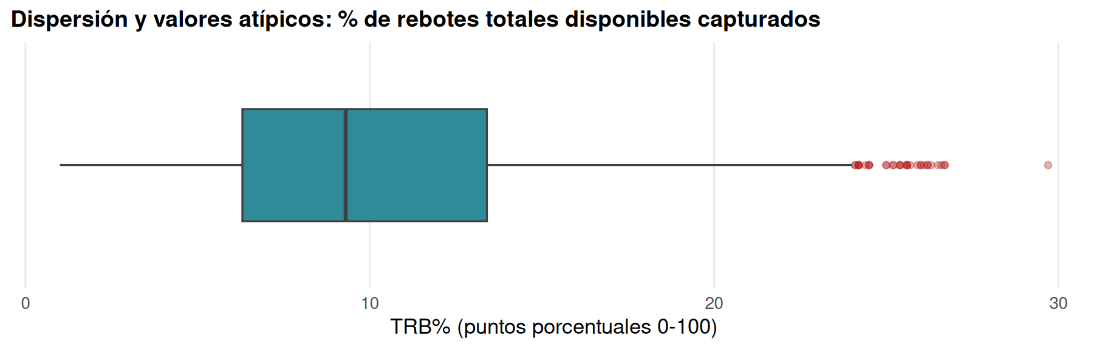
Rol e interior
USG% — % de uso del jugador
TRB% — % de rebotes capturados
18.905
18.6
4.974
3.7
41.7
0.378
10.079
9.3
4.481
1
29.7
0.566
Media
Mediana
Desv. Est.
Mín
Máx
Asimetría
Media
Mediana
Desv. Est.
Mín
Máx
Asimetría
Notablemente simétrica y compacta: los USG% de los cinco jugadores en cancha suman ≈100, así que el promedio de la liga está anclado cerca del 20%. Máximo observado: 41,7%.
La separación por rol más nítida del dataset: las medianas crecen de 5,5% en bases a 14,8% en pívots, con rangos intercuartílicos que casi no se solapan entre posiciones.
02 · Análisis univariado
08 / 23

Slide 9
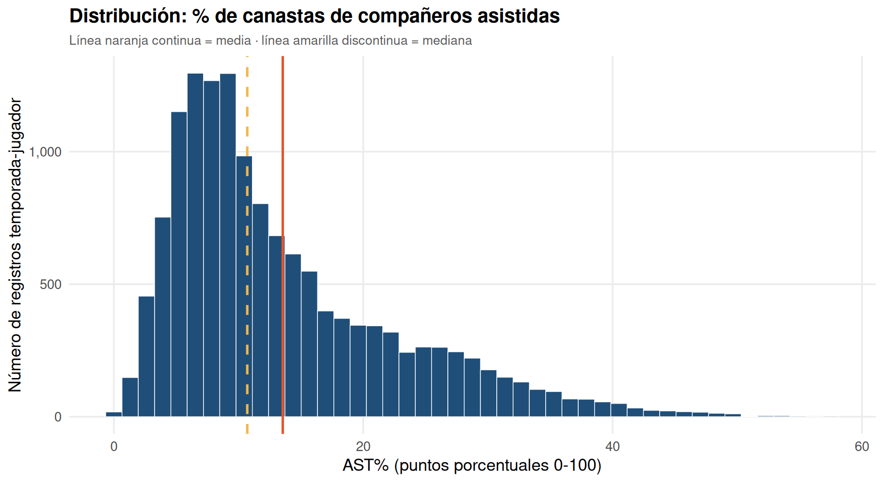
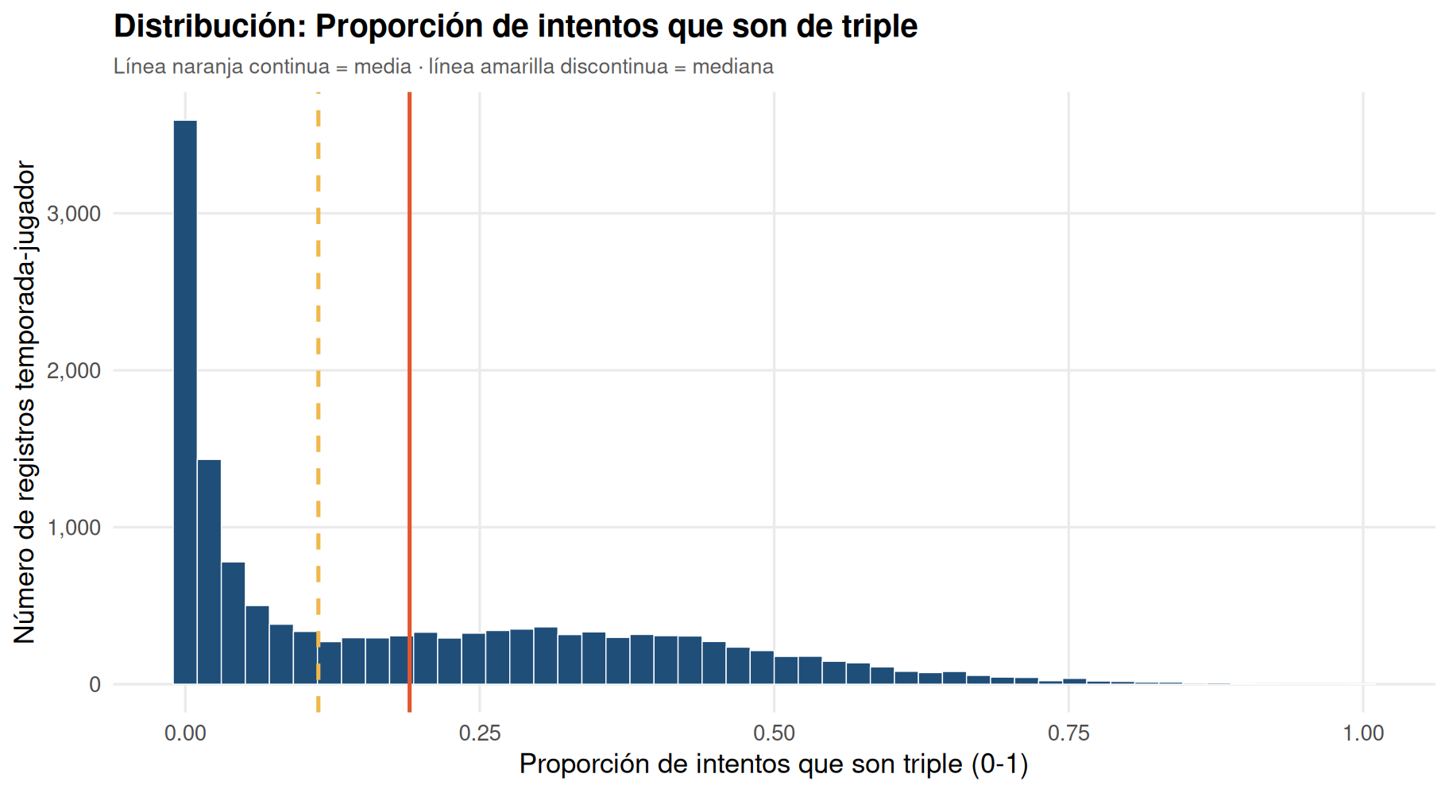
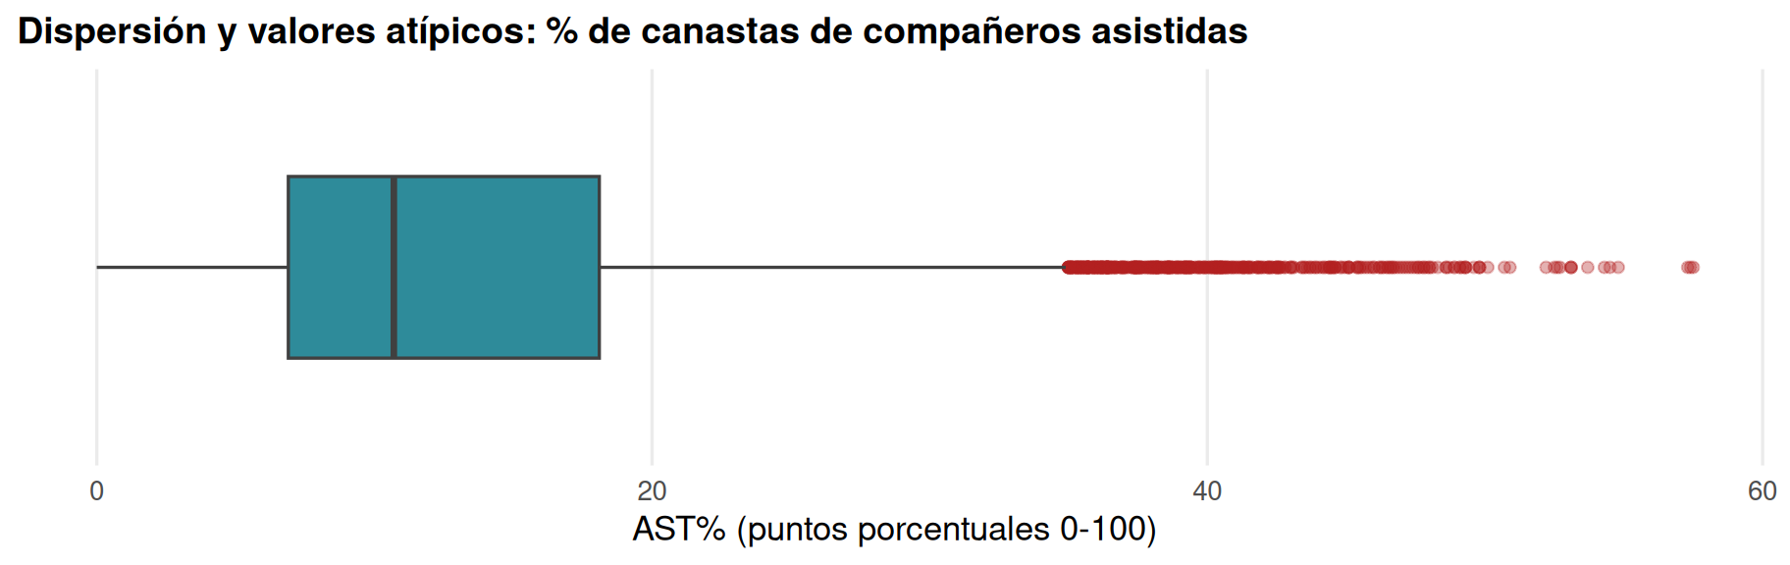
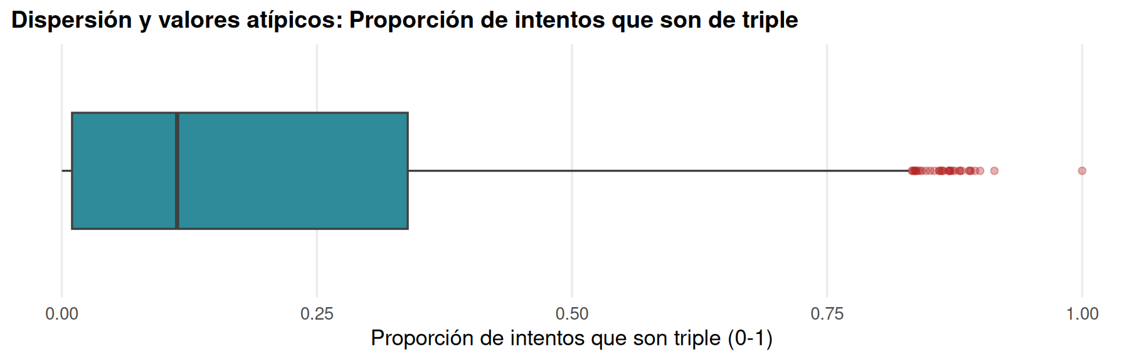
Creación y estilo de época
AST% — % de asistencias del equipo
% de intentos que son de triple
13.547
10.7
9.16
0
57.5
1.239
0.19
0.113
0.201
0
1
0.874
Media
Mediana
Desv. Est.
Mín
Máx
Asimetría
Media
Mediana
Desv. Est.
Mín
Máx
Asimetría
La asimetría positiva más marcada después del VORP: media 13,5% frente a mediana 10,7%, con cola larga hasta 57,5%. Es el contrapeso exacto del rebote (r = −0,5).
El histograma más peculiar del dataset: gran masa cerca de cero (11,1% en 0 exacto) y cola hasta el 100%. Correlaciona r=0,5 con la temporada: mezcla 41 años de estilos de juego distintos.
02 · Análisis univariado
09 / 23

Slide 10
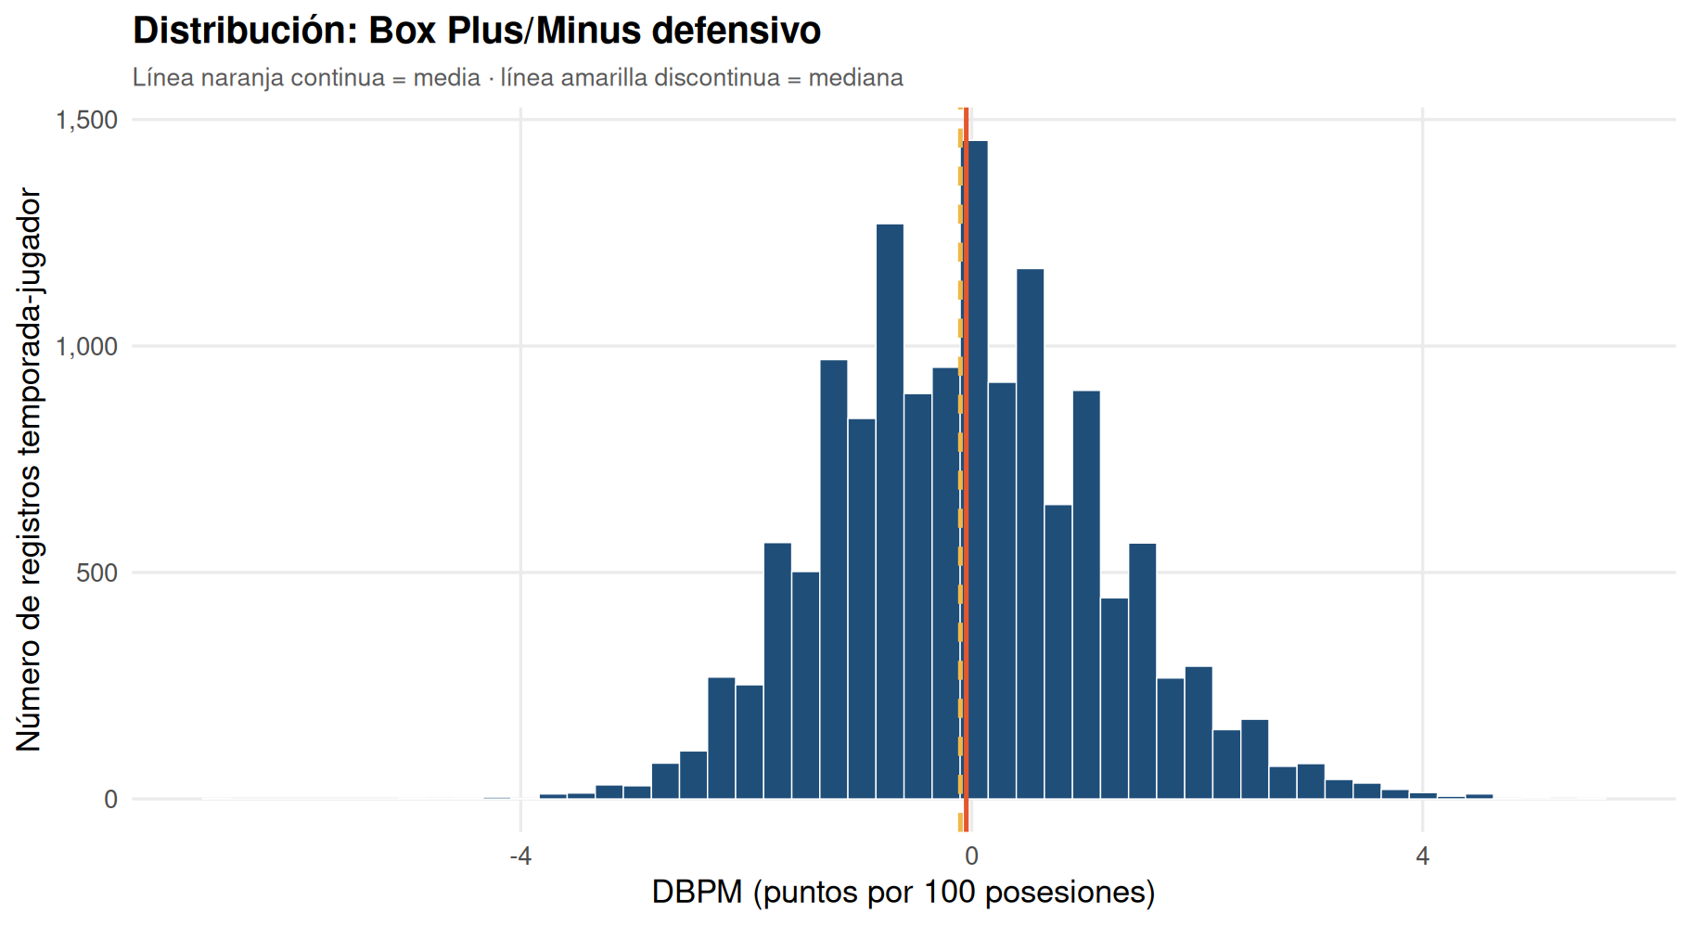
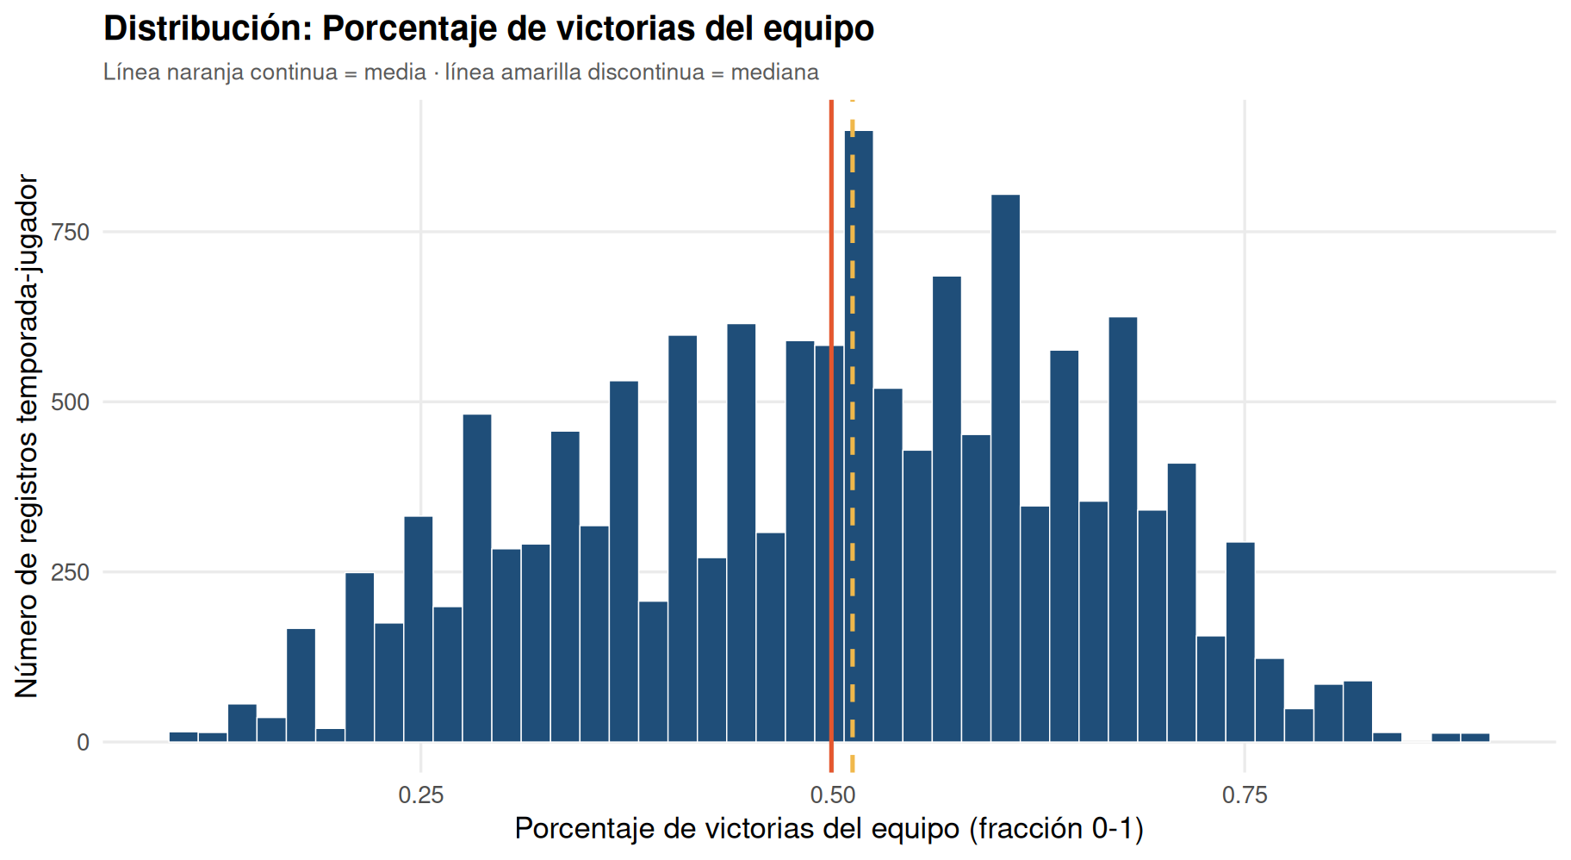
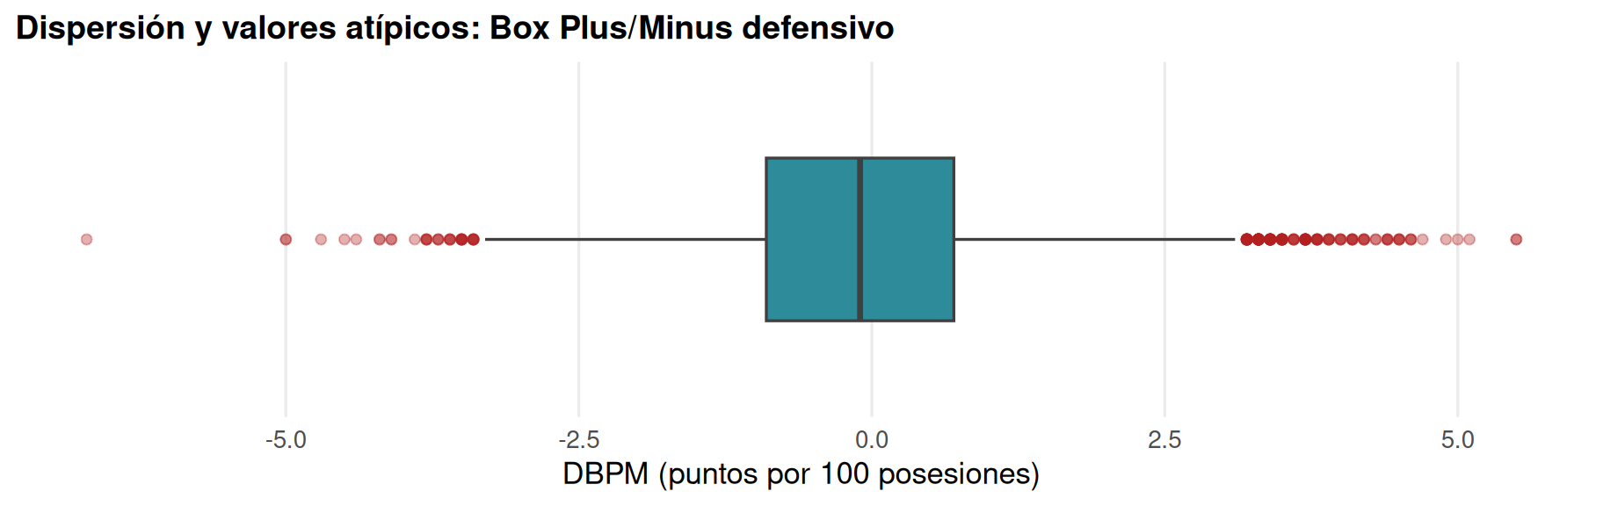
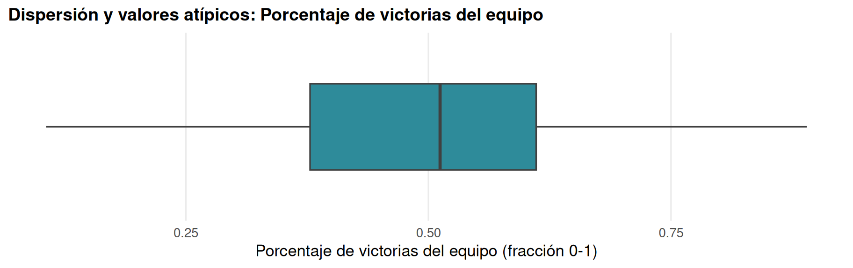
Defensa y contexto
DBPM — Box Plus/Minus defensivo
% de victorias del equipo
-0.048
-0.1
1.214
-6.7
5.5
0.283
0.499
0.512
0.155
0.106
0.89
-0.18
Media
Mediana
Desv. Est.
Mín
Máx
Asimetría
Media
Mediana
Desv. Est.
Mín
Máx
Asimetría
Centrada en cero por diseño y casi simétrica. Desviación de solo 1,21 puntos por 100 posesiones, frente a 2,66 del BPM ofensivo: la variación entre jugadores es mucho mayor en ataque que en defensa.
Centrada en 0,5 por construcción de la competición: cada victoria de un equipo es la derrota de otro. Es un atributo de equipo repetido en todas las filas de sus jugadores.
02 · Análisis univariado
10 / 23

Slide 11
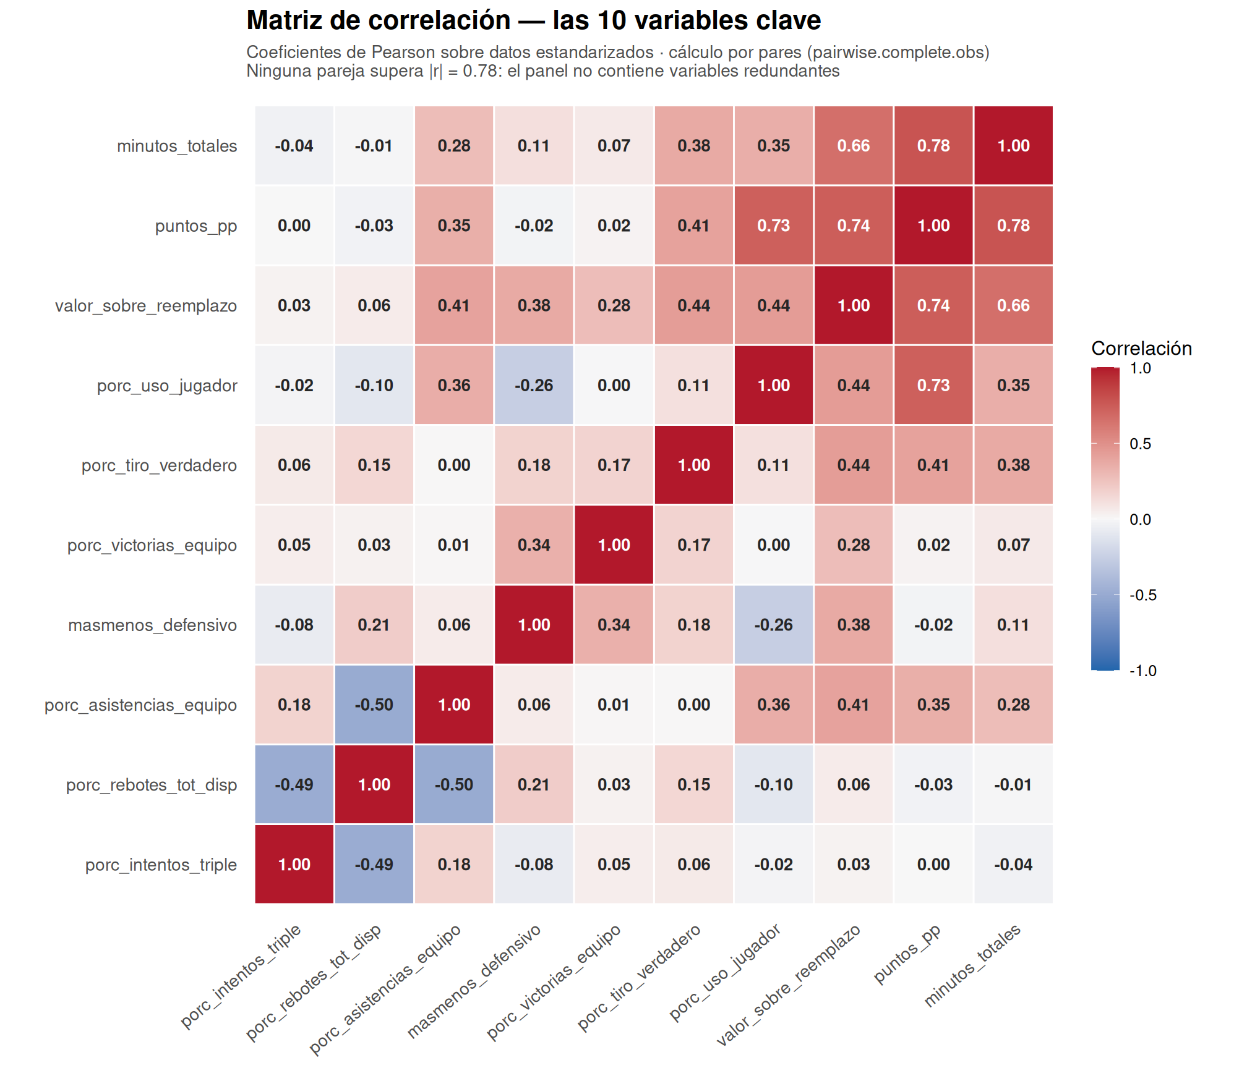
03 · ESTANDARIZACIÓN Y CORRELACIÓN
Matriz de correlación — 10 variables clave
Coeficientes de Pearson sobre datos estandarizados (pairwise.complete.obs). Ninguna pareja supera |r| = 0.78: el panel no contiene variables redundantes.
Correlación más fuerte
puntos_pp ↔ valor_sobre_reemplazo
r = 0.74
Contexto de equipo
masmenos_defensivo ↔ porc_victorias_equipo
r = 0.34
Independencia
mediana |r| entre las 10 variables
0.174
03 · Correlación
11 / 23

Slide 12
04 · ANÁLISIS BIVARIADO
Las relaciones escogidas, y por qué
La matriz de correlación responde "¿cuánto se mueven juntas dos variables, en promedio, de forma lineal?". El bivariado cambia la pregunta: ¿es una recta o una curva? ¿es la misma para todos o cambia según la posición?
01
Uso ofensivo vs. eficiencia de tiro
05
Protagonismo vs. producción
¿Tomar más volumen de tiro cuesta eficiencia?
¿Se puede anotar mucho sin ser el protagonista?
02
Rendimiento vs. edad
06
Minutos totales vs. VORP
¿Es una recta o una curva?
¿La oportunidad explica el valor acumulado?
03
% de intentos de triple vs. temporada
07
% de victorias del equipo vs. DBPM
¿Dónde está el punto de quiebre del juego?
¿El dato defensivo sobrevive en equipos malos?
04
Rebote vs. creación de juego
08
Experiencia vs. eficiencia, por edad de entrada
¿Existe un trade-off posicional?
¿Desarrollo real o sesgo de selección?
04 · Análisis bivariado
12 / 23

Slide 13
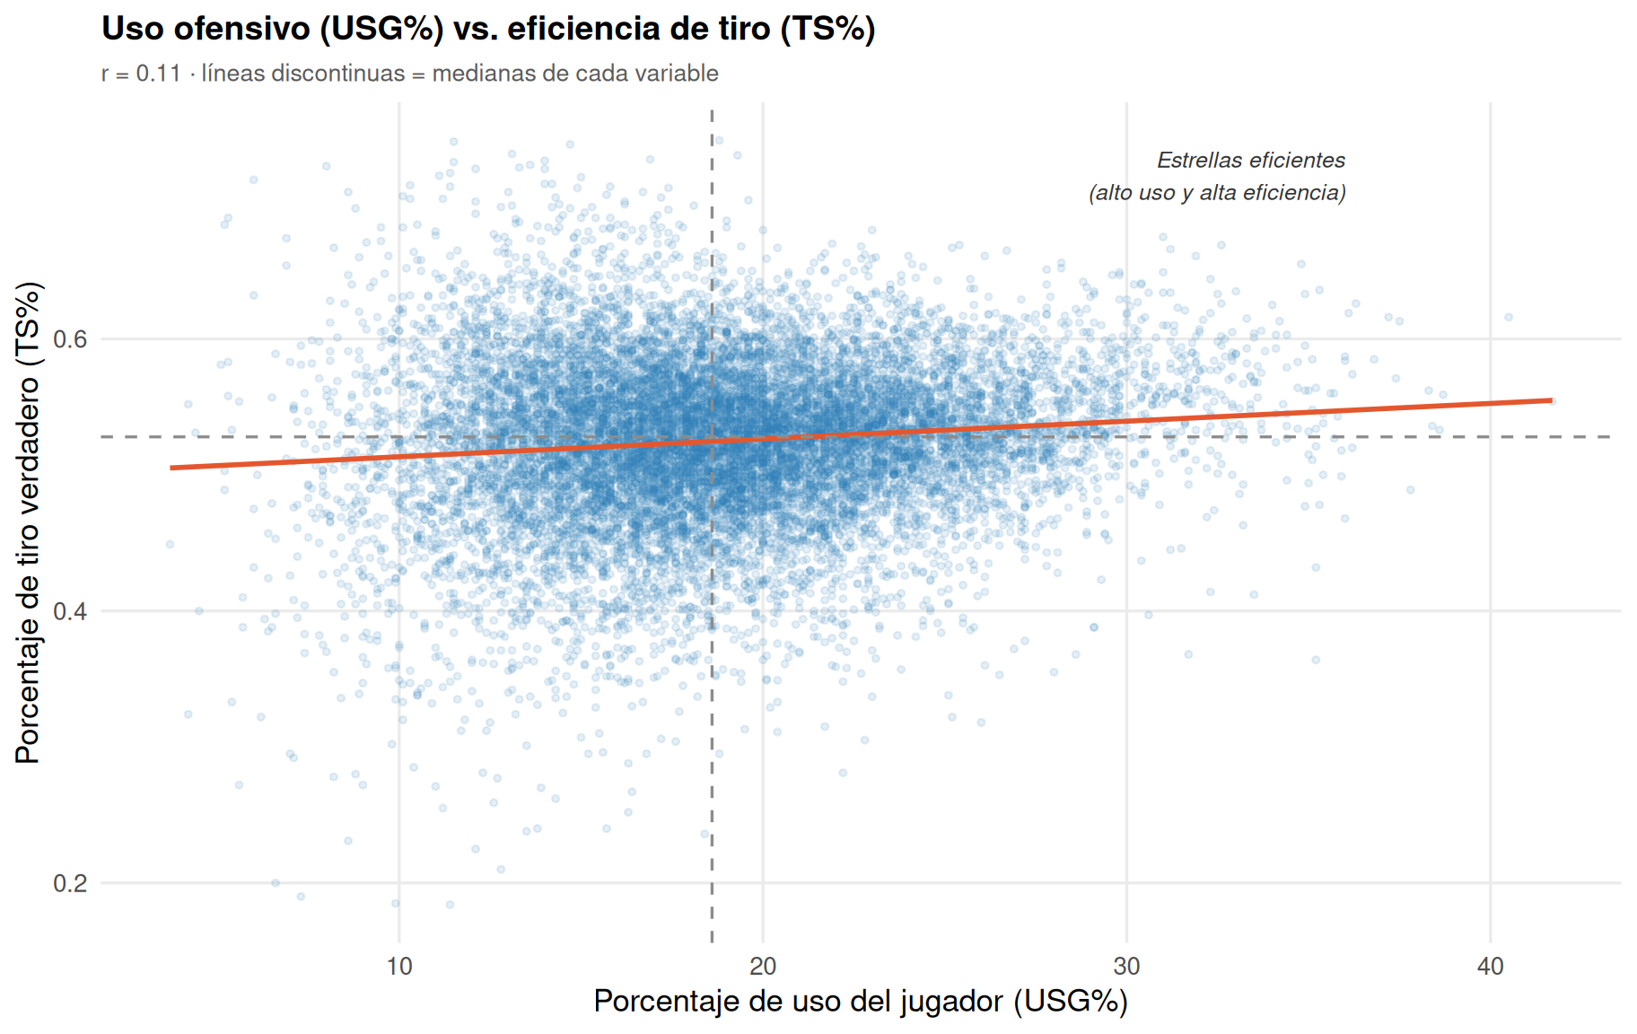
04 · ANÁLISIS BIVARIADO
Uso ofensivo (USG%) vs. eficiencia de tiro (TS%)
r = 0.11
Tomar más volumen de tiro casi no cuesta eficiencia. Un pequeño grupo de "estrellas eficientes" combina alto uso Y alta eficiencia a la vez — rompen el patrón general de la liga.
Jugador | Temp. | USG% | TS% | VORP
Michael Jordan | 1988 | 34.1 | 0.603 | 12.5
LeBron James | 2009 | 33.8 | 0.591 | 11.8
Michael Jordan | 1989 | 32.1 | 0.614 | 11.4
David Robinson | 1994 | 32.0 | 0.577 | 11.4
Michael Jordan | 1991 | 32.9 | 0.605 | 10.8
04 · Bivariado · 1/8
13 / 23

Slide 14
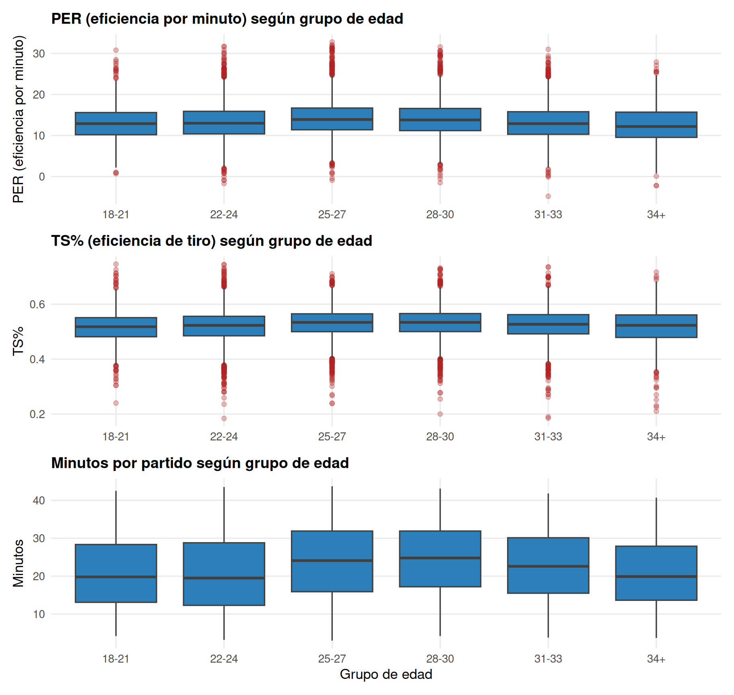
04 · ANÁLISIS BIVARIADO
Rendimiento vs. edad, como curva y no como correlación
r ≈ 0
El PER promedio alcanza su pico entre los 27-28 años (14.3) y después declina gradualmente: una curva con techo, no una correlación lineal. Los minutos por partido siguen el mismo patrón de arco.
Edad | PER | TS% | Min/pp | n
19 | 12.1 | 0.506 | 19.9 | 130
25 | 14.1 | 0.530 | 23.1 | 1316
28 | 14.3 | 0.534 | 24.7 | 1004
34 | 12.8 | 0.521 | 21.6 | 326
38 | 12.0 | 0.493 | 18.0 | 68
04 · Bivariado · 2/8
14 / 23

Slide 15
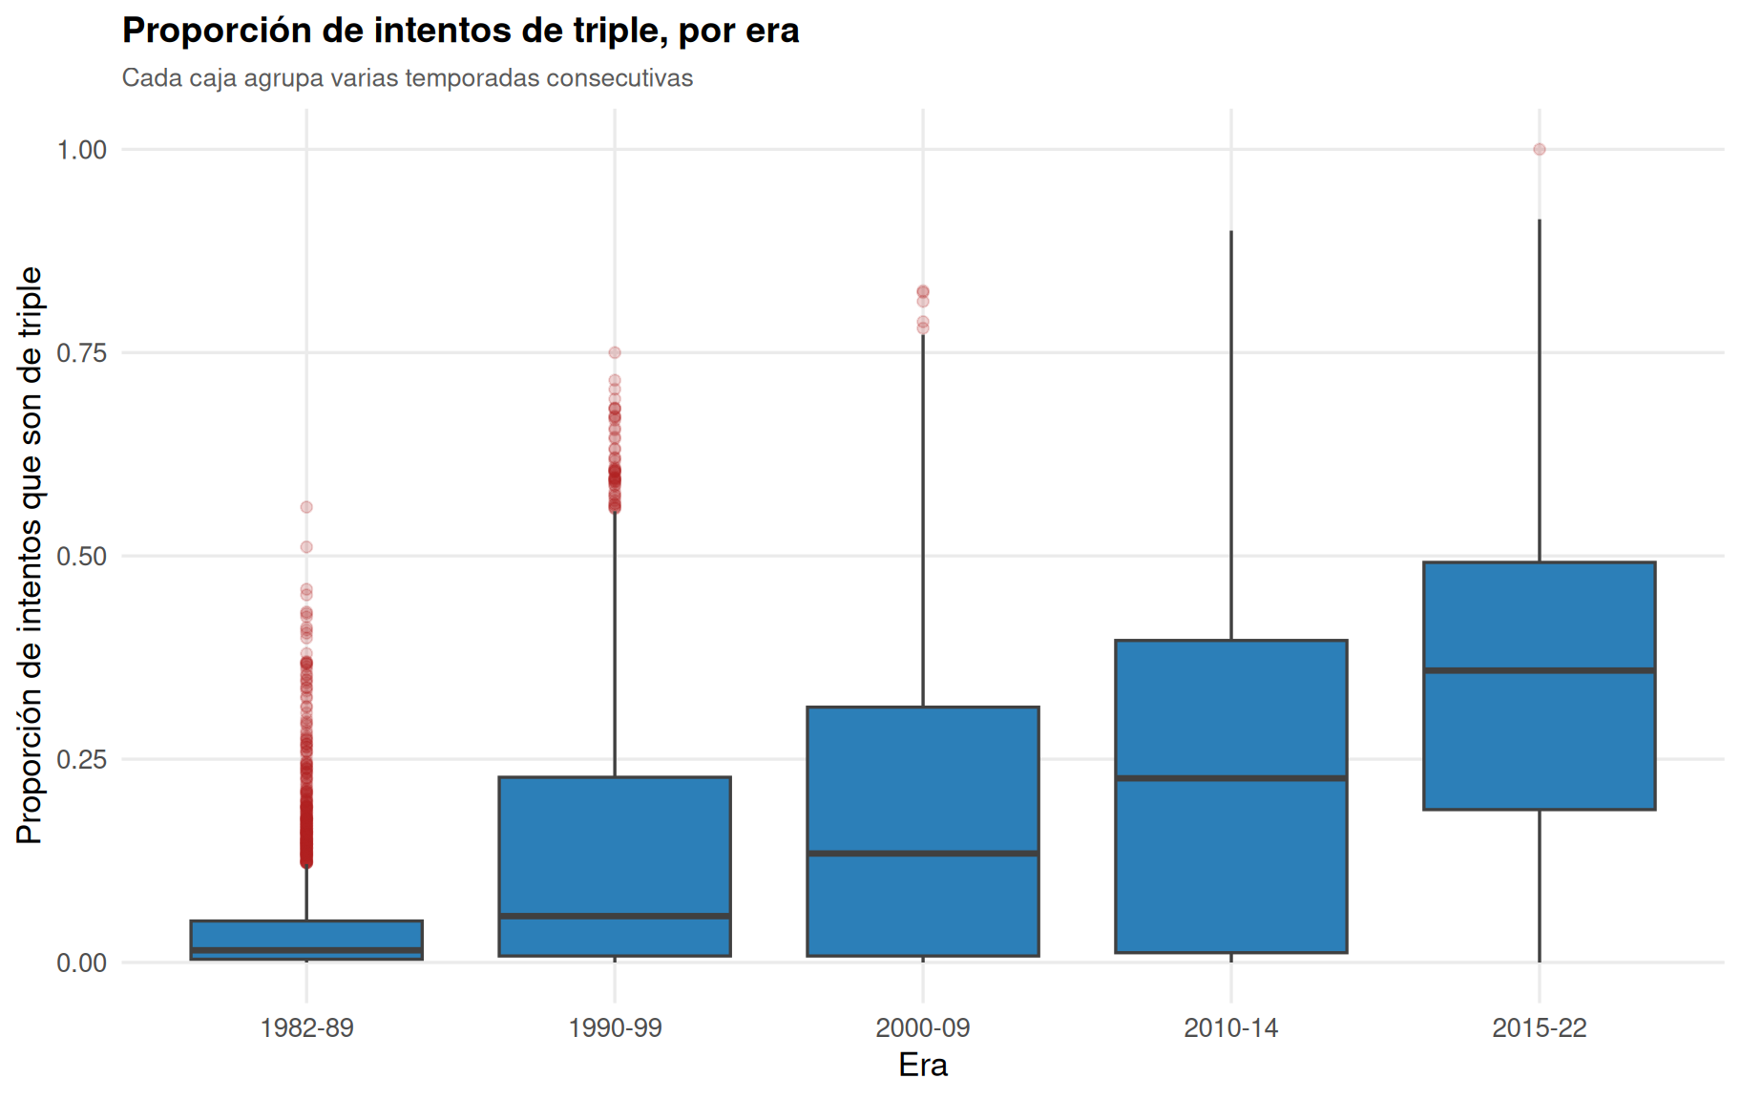
04 · ANÁLISIS BIVARIADO
% de intentos de triple vs. temporada
r = 0.497
El triple pasó de ser un recurso marginal a casi 4 de cada 10 intentos de campo. El cambio de estilo ocurre por quiebres identificables entre eras, no de forma gradual y suave.
Temp. | Prop. media de intentos de triple
1982 | 0.027
1995 | 0.165
2005 | 0.172
2014 | 0.267
2022 | 0.397
04 · Bivariado · 3/8
15 / 23

Slide 16
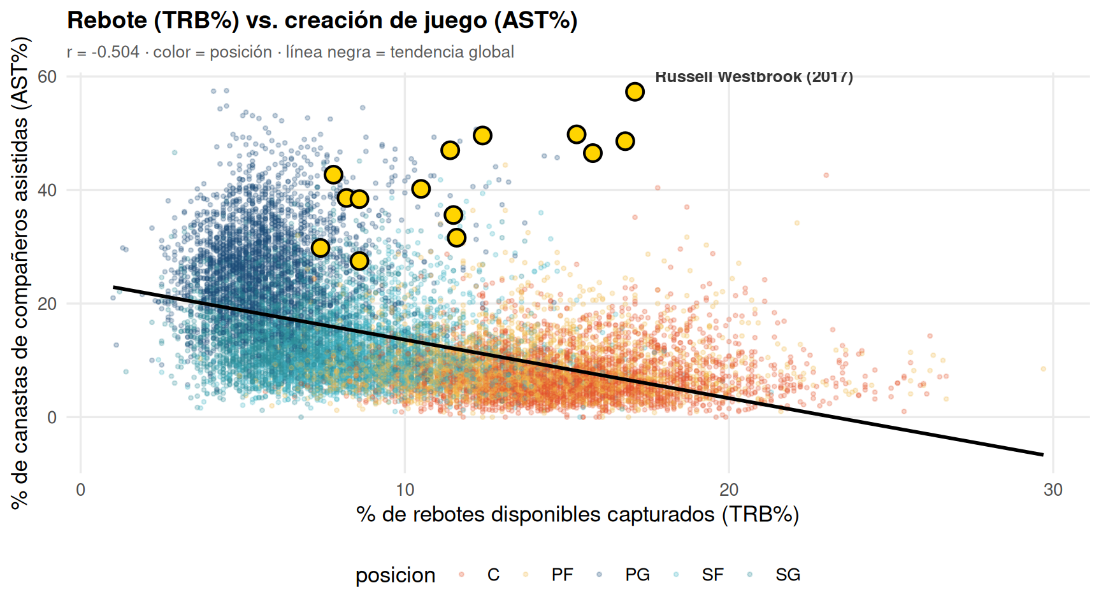
04 · ANÁLISIS BIVARIADO
Rebote (TRB%) vs. creación de juego (AST%)
r = -0.504
Un trade-off posicional claro: a más rebote, menos asistencias, en promedio. La temporada señalada en el gráfico —Russell Westbrook, 2017— es el mayor outlier del dataset: 57,3% de AST% con 17,1% de TRB%, un base que rebota como interior sin dejar de repartir.
Jugador | Temp. | Pos. | TRB% | AST%
David Robinson | 1994 | C | 14.8 | 21.6
Kevin Garnett | 2004 | PF | 20.1 | 24.4
Nikola Jokić | 2022 | C | 23.0 | 42.6
Russell Westbrook | 2017 | PG | 17.1 | 57.3
Kevin Garnett | 2005 | PF | 20.3 | 27.1
04 · Bivariado · 4/8
16 / 23

Slide 17
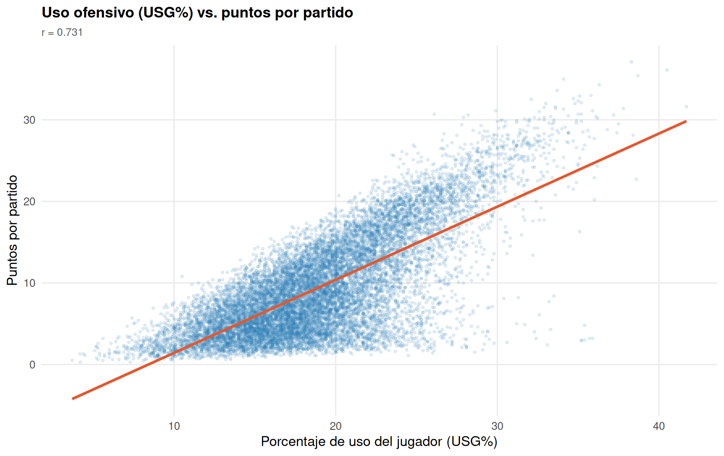
04 · ANÁLISIS BIVARIADO
Protagonismo (USG%) vs. producción (puntos por partido)
r = 0.731
La correlación más fuerte del panel bivariado: a más protagonismo ofensivo, más puntos. Pero existen excepciones — jugadores que anotan mucho sin ser el protagonista ofensivo de su equipo.
Jugador | Temp. | USG% | Pts/p | TS%
Dan Majerle | 1993 | 17.3 | 16.9 | 0.573
Harrison Barnes | 2021 | 17.2 | 16.1 | 0.626
Michael Cage | 1987 | 17.1 | 15.7 | 0.579
Danny Ainge | 1988 | 17.3 | 15.7 | 0.598
Rudy Gobert | 2022 | 16.9 | 15.6 | 0.732
04 · Bivariado · 5/8
17 / 23

Slide 18
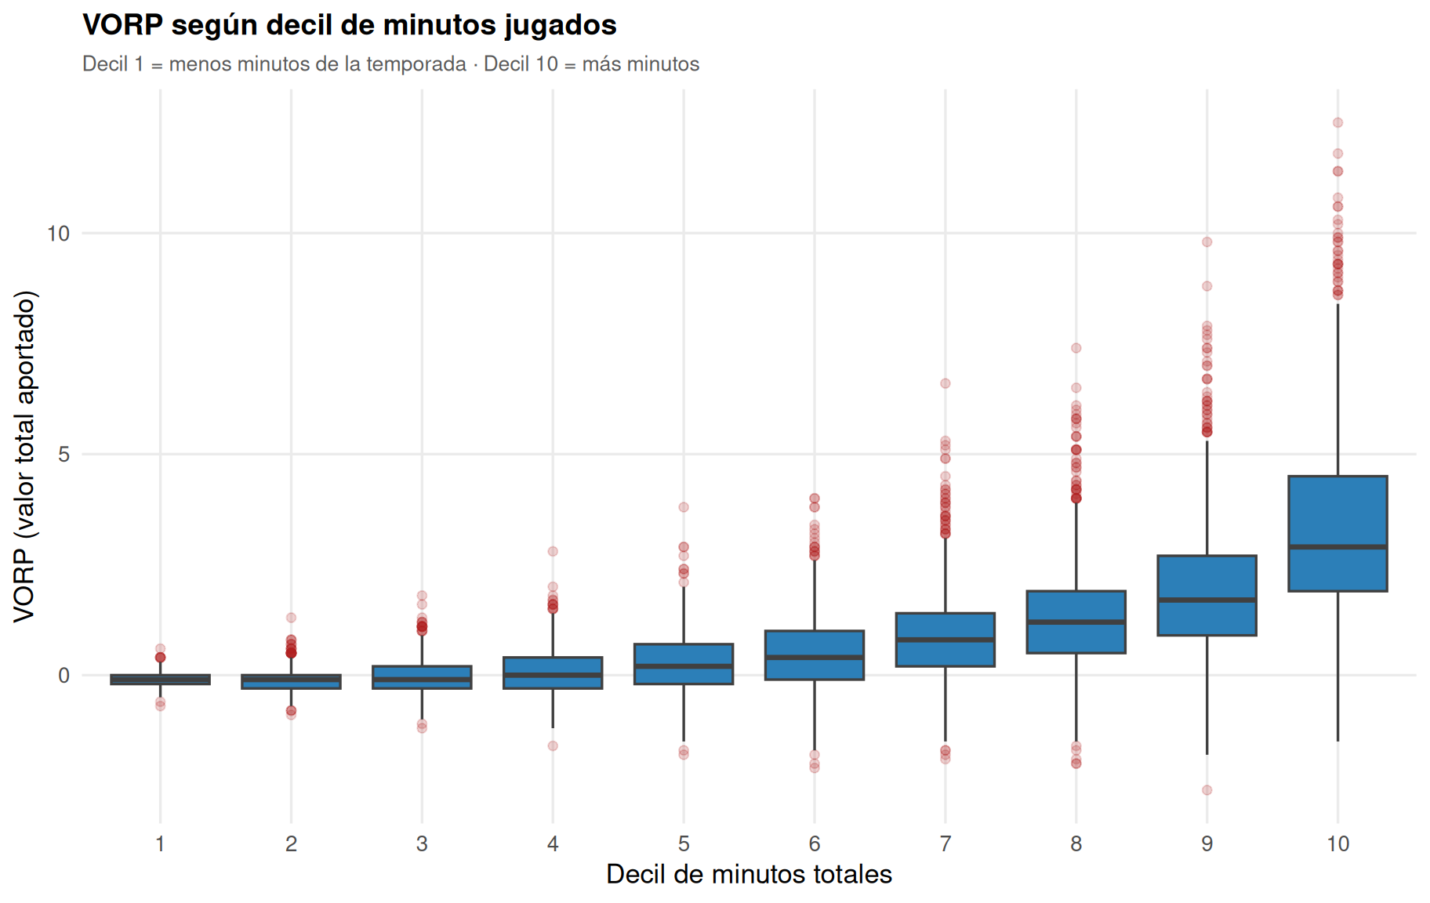
04 · ANÁLISIS BIVARIADO
Minutos totales vs. valor sobre el reemplazo (VORP)
r = 0.662
La correlación es fuerte, pero el boxplot por decil de minutos muestra que la relación no es lineal: el VORP se acelera de forma notoria en el último decil de oportunidad.
Decil | Min. prom. | VORP prom.
1 | 182 | -0.09
4 | 968 | 0.05
7 | 1838 | 0.85
9 | 2482 | 1.87
10 | 2920 | 3.30
04 · Bivariado · 6/8
18 / 23

Slide 19
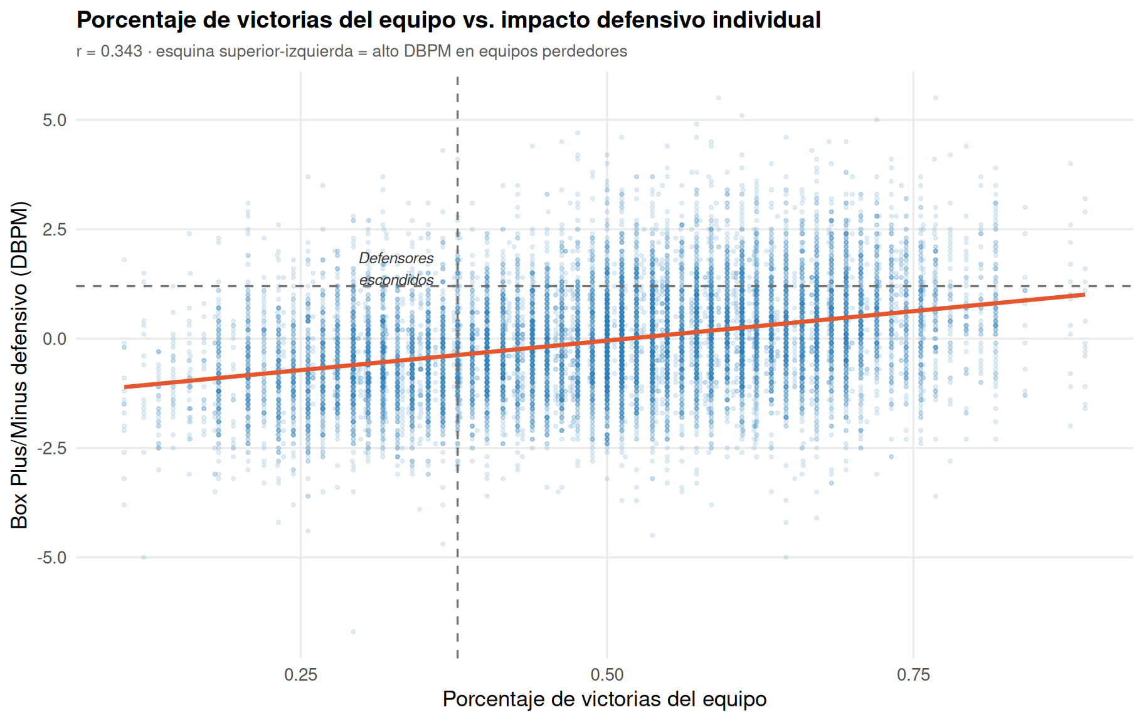
04 · ANÁLISIS BIVARIADO
% de victorias del equipo vs. impacto defensivo (DBPM)
r = 0.343
Las métricas defensivas individuales son las menos fiables porque dependen del sistema del equipo. Existen "defensores escondidos": DBPM alto que sobrevive incluso en equipos con pocas victorias.
Jugador | Temp. | Equipo | DBPM | % Vict.
Mark Eaton | 1983 | UTA | 4.3 | 0.366
Eric Murdock | 1997 | DEN | 3.7 | 0.256
Andrei Kirilenko | 2005 | UTA | 3.7 | 0.317
Kyle Lowry | 2007 | MEM | 3.5 | 0.268
Quinn Buckner | 1986 | IND | 3.4 | 0.317
04 · Bivariado · 7/8
19 / 23

Slide 20
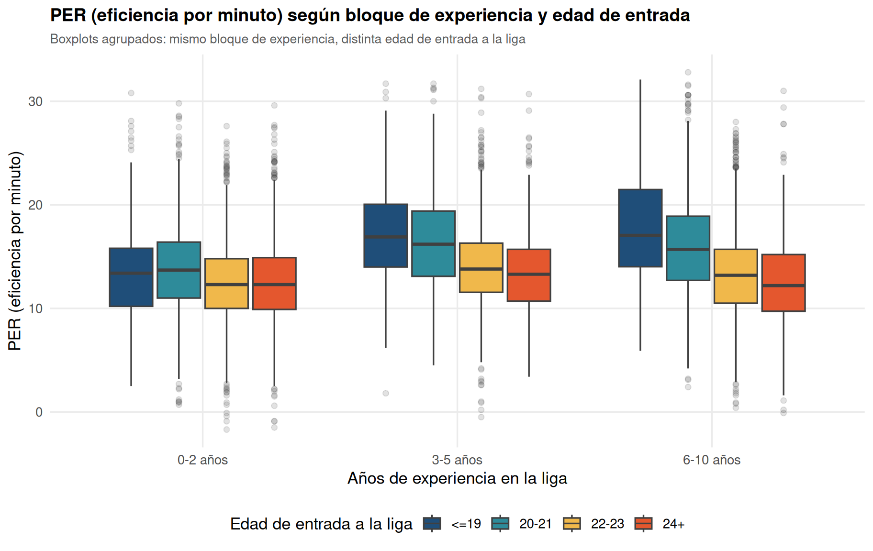
04 · ANÁLISIS BIVARIADO
Años de experiencia vs. eficiencia, por edad de entrada
A igual experiencia, entrar más joven a la liga se asocia con mayor PER. A 5 años de experiencia, quienes entraron con ≤19 años promedian 17.8 de PER frente a 13.1 de quienes entraron con 24+ años.
Edad entrada | PER (año 5) | Jugadores
≤19 | 17.83 | 132
20-21 | 16.63 | 515
22-23 | 13.99 | 1245
24+ | 13.11 | 803
04 · Bivariado · 8/8
20 / 23

Slide 21
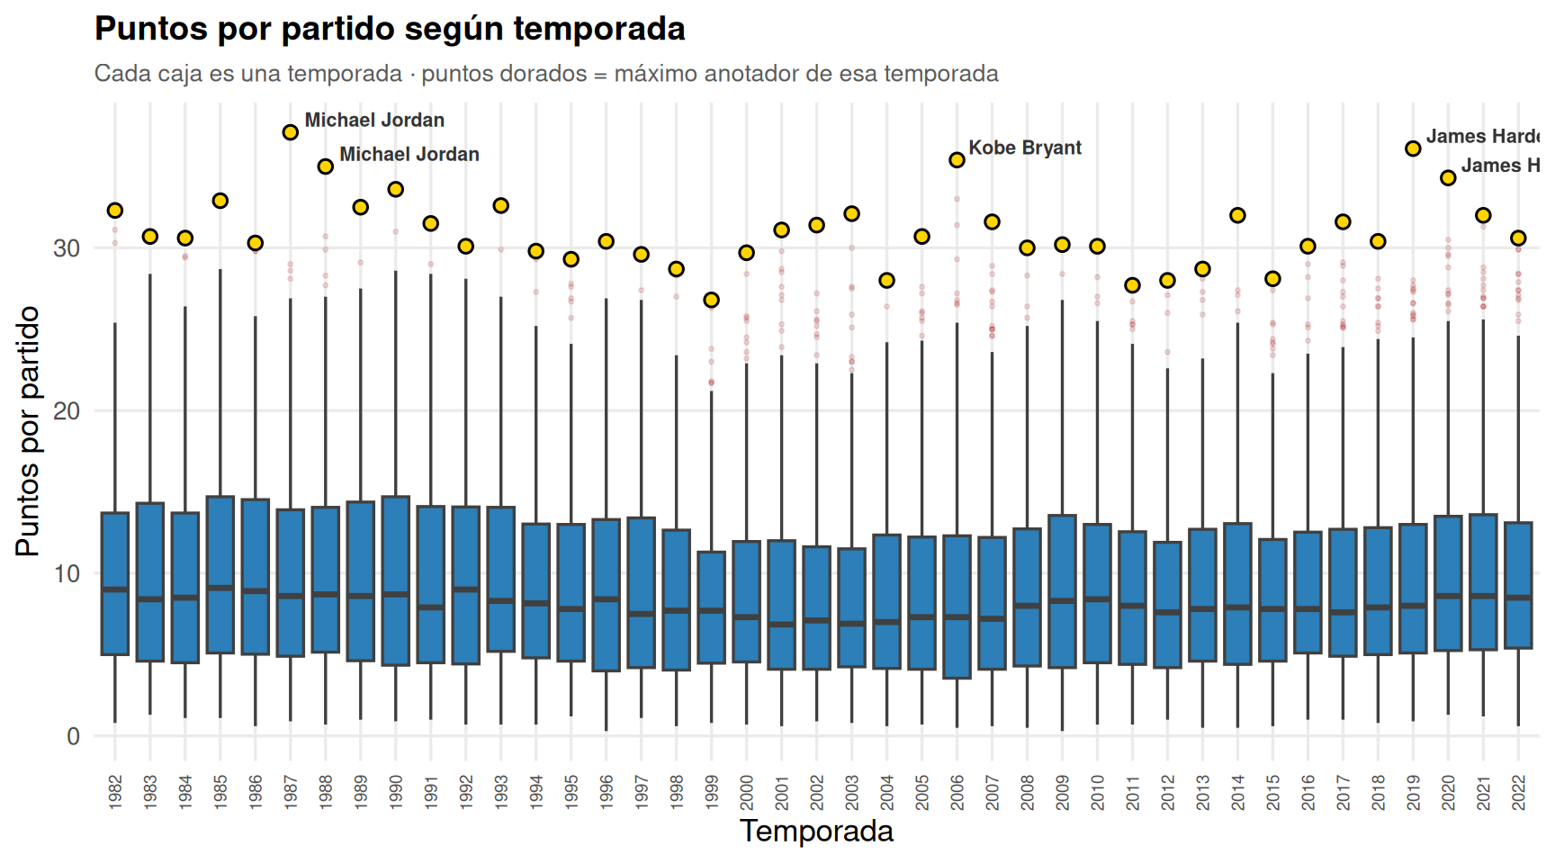
05 · DATOS INTERESANTES ENCONTRADOS
Puntos por partido según temporada — el listón histórico
Cada caja es una temporada completa de la liga; los puntos dorados marcan al máximo anotador de cada año. La mediana de la liga apenas se mueve entre 7 y 9 puntos por partido en 41 años, pero el techo de las estrellas sí varía con fuerza: la temporada 1987 de Michael Jordan sigue siendo, en este dataset, la mayor anotación promedio jamás registrada.
Temp. | Jugador | Equipo | Pts/p
1987 | Michael Jordan | CHI | 37.1
2019 | James Harden | HOU | 36.1
2006 | Kobe Bryant | LAL | 35.4
1988 | Michael Jordan | CHI | 35.0
2020 | James Harden | HOU | 34.3
05 · Datos interesantes · 1/2
21 / 23

Slide 22
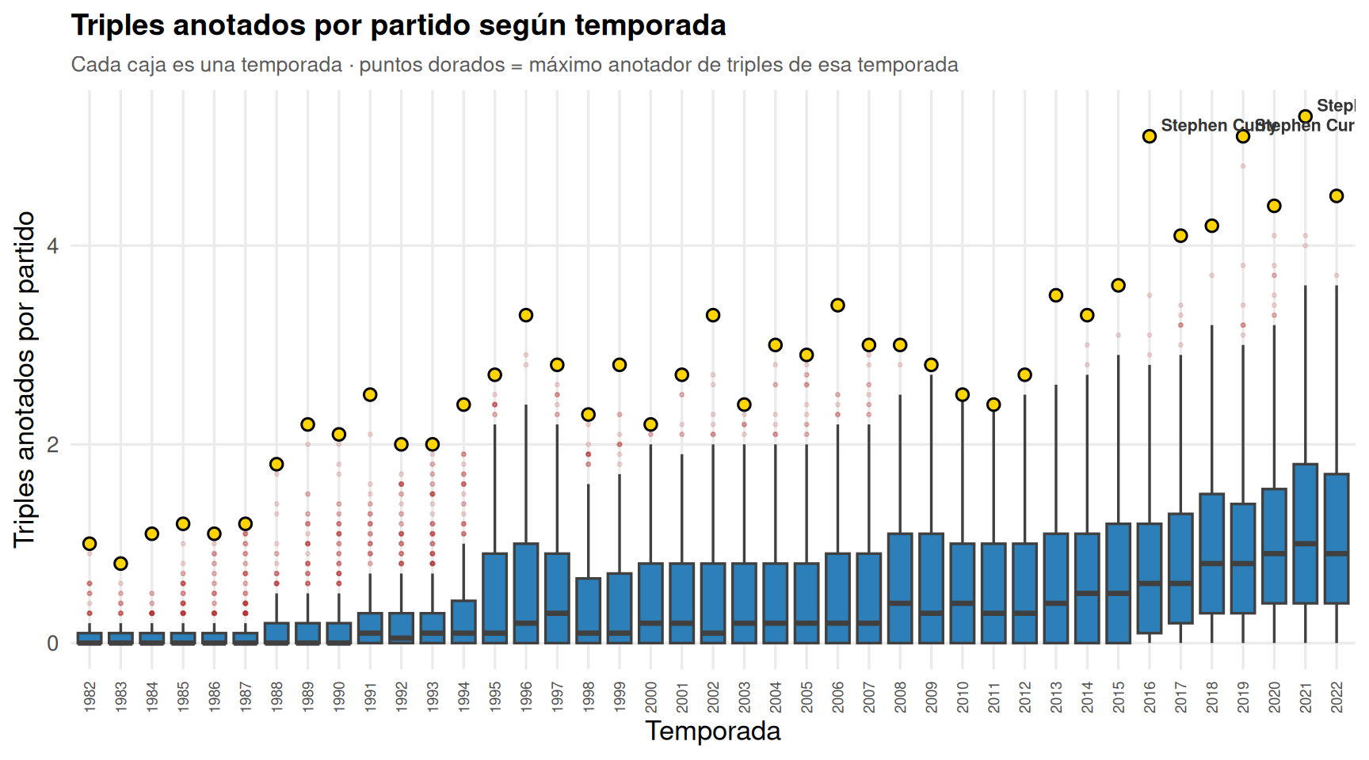
05 · DATOS INTERESANTES ENCONTRADOS
Triples anotados por partido según temporada — la era Curry
Hasta 2012 ningún líder de temporada superaba los 3,5 triples anotados por partido. Desde que Stephen Curry irrumpe en 2013, redefine el techo de la posición ocho veces en nueve temporadas — la contraparte exacta del cambio de estilo que ya mostraba el % de intentos de triple por época.
Temp. | Jugador | Equipo | 3P/p
2021 | Stephen Curry | GSW | 5.3
2016 | Stephen Curry | GSW | 5.1
2019 | Stephen Curry | GSW | 5.1
2022 | Stephen Curry | GSW | 4.5
2020 | James Harden | HOU | 4.4
05 · Datos interesantes · 2/2
22 / 23

Slide 23

Conclusiones
Lo que deja el análisis univariado, multivariado y bivariado del dataset nbaFINAL.csv
Dataset depurado
El estilo de juego cambió por quiebre
14.078 registros temporada-jugador, 54 variables (1982–2022), solo 0,21% de celdas con NA tras filtrar minutos_totales ≥ 100 y retirar filas "TOT".
La proporción de intentos de triple se aceleró en momentos identificables a lo largo de 41 temporadas, no de forma suave.
10 variables genuinamente independientes
No todo supuesto trade-off se cumple
Correlación absoluta mediana de 0.174 entre ellas y ninguna pareja supera |r| = 0.8, cubriendo 10 dimensiones distintas del juego.
Puntos y asistencias por partido correlacionan positivo (r ≈ 0.59): anotar y crear juego comparten causa común, no se oponen.
Pearson por sí solo engaña
Una variable derivada resuelve una confusión
USG% vs. TS% y edad vs. PER dan r ≈ 0, pero esconden patrones reales: estrellas eficientes y una curva de rendimiento con pico hacia los 27-28 años.
"Experiencia" y "edad de entrada" no existen en el dataset original, pero fueron necesarias para separar desarrollo real de sesgo de selección.
La posición es la confusión más frecuente
Próximos pasos naturales
Asistencias vs. pérdidas y rebote vs. asistencias solo se interpretan bien controlando por posición.
PCA y clustering sobre el panel estandarizado de 10 variables para hallar arquetipos de jugador, y un modelo de VORP con predictores no redundantes.
El contexto infla métricas "individuales"
El VORP crece de forma acelerada (no lineal) según los minutos jugados, y el impacto defensivo también depende de qué tan bueno es el equipo.
GRACIAS · ANÁLISIS NBA 1982–2022
23 / 23

